Slide 1
Bootloader Porting
Lecture #6

Slide 2
목 차
부트로더 개요
u-boot 디렉토리와 소스 구조
u-boot 동작 이해
u-boot 빌드
부트로더 fusing하기
u-boot 명령어

Slide 3
부트로더 개요 (1)
정의
  시스템의 하드웨어를 초기화하고 운영체제의 커널을 메모리에 실행시키는 시스템 프로그램
부트로더의 메모리 위치
  일반적으로 시스템 메모리의 물리 주소 ‘0’번지에 위치
    0x0000_0000 : Reset exception
부트로더의 주요 기능 : Startup, Monitoring mode, OS Boot
  하드웨어 초기화
    Clock 설정, memory(SDRAM) 설정, 인터럽트 disable
    시리얼포트 초기화
    네트워크 초기화
  커널과 root filesystem 적재
    커널과 root file system을 메모리에 적재하여 Linux 실행

Slide 4
부트로더 개요 (2)
u-boot 개요
  Universal Bootloader
  ppcboot + armboot
  PPC와 ARM에 기반을 둔 임베디드용 Bootloader
  다양한 cpu 지원 (PPC, ARM, MIPS, SH, x86…)
  Open Source

Slide 5
u-boot 디렉토리와 소스 구조 (1)
디렉토리 | 설명
board | 상용 evaluation 보드와 관련된 파일
board/pro3 | pro3보드와 관련된 파일
common | architecture 독립적인 파일
cpu | architecture에 의존적인 파일 각각의 cpu에 대한 startup 코드, serial, clock 등 cpu specific한 코드들이 존재
cpu/pxa | pro3에서 사용하는 XScale코어 관련 파일
disk | 디스크 드라이브와 파티션 관련 파일
doc | u-boot 관련된 문서
drivers | 외부장치의 드라이버 파일
examples | u-boot를 위한 test 실행 파일
include | header file
include/config | 보드 설정을 위한 header file
net | Network 관련 파일
post | Power On Self Test
rtc | Real Time Clock driver 파일
tools | U-boot 이미지나 S-Record 이미지를 생성하기 위한 tool (mkimage)

Slide 6
u-boot 디렉토리와 소스 구조 (2)
디렉토리 |  |  | 설명
include | asm/arch-pxa/ |  | pxa2xx를 위한 헤더파일
 | configs | pro3.h | 보드에 의존적인 메모리 정보, 사용될 하드웨어 및 소프트웨어 설정, 기본 환경 변수 지정
cpu | pxa | start.S | u-boot에서 제일 처음 시작하는 부분으로 exception table을 가진다.
 |  | interrupt.c | 프로세서의 인터럽트관련 소스 파일
 |  | serial.c | 시리얼 장치(uart)의 디바이스 드라이버를 구현한 소스 파일
 |  | cpu.c | 캐시 관리, 소프트웨어 리셋 등 cpu를 관리
board | pro3 | config.mk | u-boot의 코드가 동작할 텍스트 섹션 베이스 주소지정
 |  | u-boot.lds | u-boot의 이미지 배치를 위한 링커 스크립트
 |  | pro3.c | pro3 보드 설정
 |  | flash.c | 플래시 디바이스 관리
drivers | smc91111.c smc91111.h |  | smc91111 Ethernet driver

Slide 7
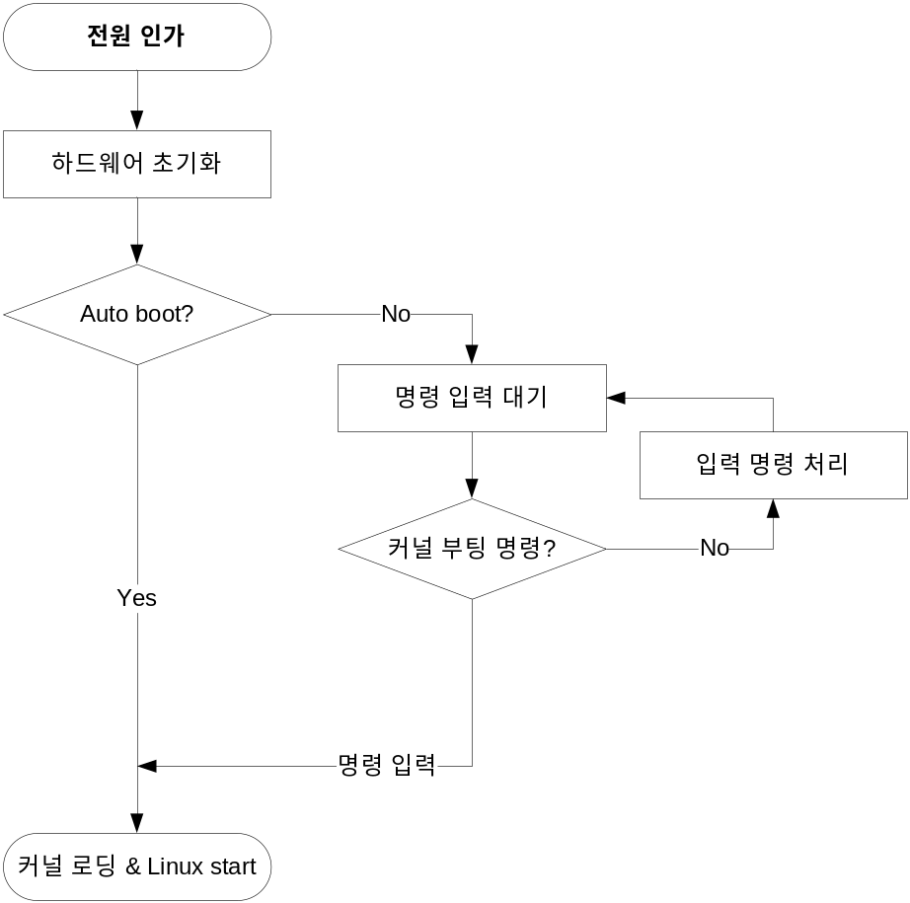
u-boot의 동작 이해 (1)
부트로더의 실행 순서

Slide 8
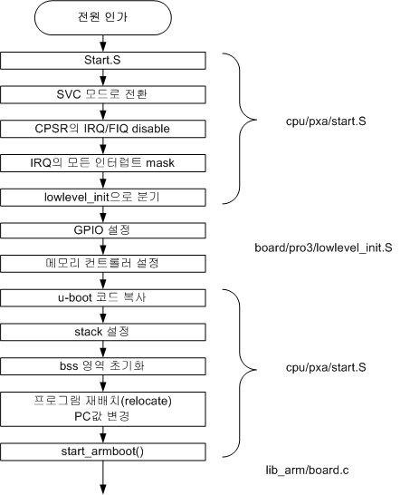
u-boot 동작 이해 (2)
start.S

Slide 9
u-boot 동작 이해 (3)
Memory 배치
0x0200_0000
u-boot
0xA7F8_0000
root f/s
0x0030_0000
uImage
0x0008_0000
Bootloader
parameters
0x0004_0000
u-boot
0x0000_0000
FLASH
Memory
0xA000_0000

Slide 10
u-boot 동작 이해 (4)
u-boot 전체 흐름
[ASM] startup코드
(cpu/pxa/start.S)
cpu 초기화, sdram초기화, sdram으로 relocation, start_armboot()호출
[C]코드 start_armboot()
(lib_arm/board.c)
flash_init, eth_init
console 초기화
main_loop()
(common/main.c)
명령어 처리 루틴
autoboot
Linux booting
(lib_arm/armlinux.c)
Linux booting (커널의 헤더를 읽어서 압축 풀고 리눅스로 제어권을 넘김)

Slide 11
Linux를 위한 boot 조건 (1)
Linux booting에 필요한 두가지 이미지
  Linux Kernel image
    FLASH/ROM에서 동작하기 위해 Kernel을 구성
  Root File System(RFS) image
    Jffs2 image, RAMdisk
대부분의 boot-loaders는 다음의 두 가지 부팅모드를 지원
  Bootloading – Local Booting
    독립적으로 Kernel과 RFS를 내부 device(Flash)로부터 load한다(autoboot).
  Downloading – Remote Booting
    Kernel과 RFS를 외부 device(Host PC)로부터 download
    처음에는 Kernel과 RFS를 install하기 위해 이 모드를 사용
    또한 차후에 updates를 위해 사용

Slide 12
Linux를 위한 boot 조건 (2)
Linux kernel의 제어권을 넘기기 전에 bootloader에서 해야 될 일 (1)
  Initialize base hardware
    CPU speed
    memory timings
    Detect machine type (passed to Kernel by r1)
  Initialize device
    Init UART to be Kernel console
    (passed to Kernel by tagged list, kernel boot option)
  Copy Kernel and RFS image to RAM
    Kernel을 위한 연속된 physical memory의 블록을 준비한다. 또한 RFS을 위한 memory도 준비한다 (인접할 필요는 없다).
    Copy (또는 download) 한 후에 Kernel과 RFS를 각각의 연속된 공간에 압축을 푼다.
  Setup the Kernel Tagged List (보드 정보)
    ppc : structure
    arm: physical ram 시작번지 + 0x100 (0xA000_0100)

Slide 13
Linux를 위한 boot 조건 (3)
Linux kernel의 제어권을 넘기기 전에 bootloader에서 해야 될 일 (2)
  Calling the Linux Kernel with following settings
    CPU register settings
      R0 = 0,
      R1 = machine architecture number (the MACH_TYPE_XXX in kernel) (linux/include/asm/mach-types.h)
        Linux/arch/arm/tools/mach-types의 것과 일치해야 한다.
      R2 = base address of ATAG list
      (system RAM안에 있는 tagged list의 physical address)
    CPU mode
      All forms of interrupts must be disabled (IRQs, FIQs)
      CPU must be in SVC mode
    Cache, MMU
      MMU mustbe off
      D-cache must be off and no any stale data (I-Cache can be on/off)

Slide 14
Linux를 위한 boot 조건 (4)
R0, R1, R2 레지스터를 설정하고 커널로 진입하는 부분
  void do_bootm_linux(…)
{
void (*theKernel)(int zero, int arch, uint params);
..
theKernel = (void (*)(int, int, uint))ntohl(hdr->ih_ep);
..
theKernel (0, bd->bi_arch_number, bd->bi_boot_params);
}
  u-boot/board/pro3/pro3.c
    gd->bd->bi_arch_number = 8894;
  linux/arch/arm/tools/mach-types
    pro3 ARCH_PRO3 PRO3 8894
  u-boot/board/pro3/pro3.c
    gd->bd->bi_boot_params = 0xa0000100; // address of boot parameters
u-boot/lib-arm/armlinux.c

Slide 15
u-boot 빌드
부트로더 이미지 생성 과정
  # cd /root/pro3/Bootloader
  # ls
  # tar xfz ./u-boot-1.2.0-pro3-YYYYMMDD.tar.gz
부트로더 이미지 생성
  cd ./u-boot-1.2.0-pro3
  make pro3_config
  make
  ls ./u-boot.bin
  cp ./u-boot.bin /tftpboot

Slide 16
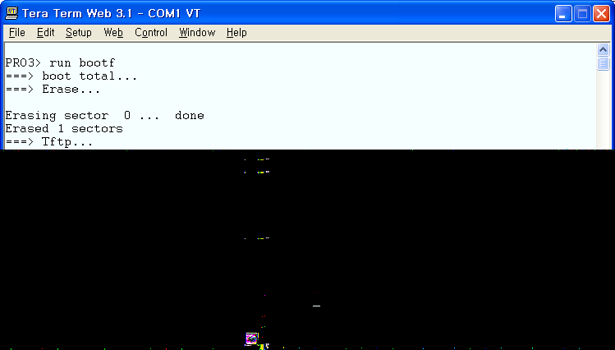
부트로더 fusing하기
부트로더에서 Host PC와 Targetboard IP를 설정한 후에 tftp를 통해 이미지를 다운로드 할 수 있다.
    // Host PC와 Targetboard의 IP를 설정하기
    PRO3> set serverip 192.168.1.10 ➔ [ host pc ip ]
    PRO3> set ipaddr 192.168.1.20 ➔ [ targetboard ip ]
    // u-boot image 파일 설정 및 fusing
    PRO3> set boot_file ./pxa255_pro3/u-boot.bin
    PRO3> run bootf

Slide 17
u-boot 명령어
cmp : 메모리 비교
cp : 메모리 복사
erase : flash 메모리 삭제
flinfo : flash 메모리 정보 출력
go : ‘addr’ 주소에서 시작
help : 도움말 출력
md : 메모리 출력
mm : 메모리 수정
mtest : 단순 RAM 테스트
mw : 메모리 쓰기
printenv : 환경 변수 출력
run :환경 변수를 실행하는 명령어
saveenv : 저장장치에 환경 변수 저장
setenv : 환경 변수 지정

